Slide 1

IoT
Chapitre 4
C++

Slide 2
C++
C++ est un langage de programmation orienté objet
Arduino est compatible C++ 11 et GCC
C++ 16 bits
Convertit en 8 bits
int € [-32 767 .. 32768]
uint < 65536

Slide 3
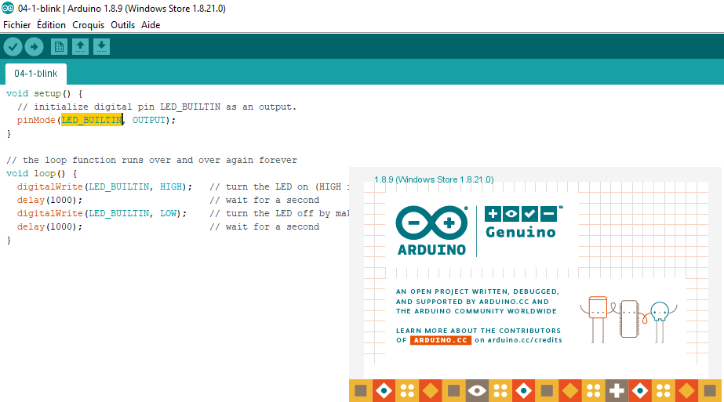
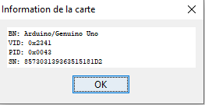
Arduino Studio
IDE Arduino

Slide 4
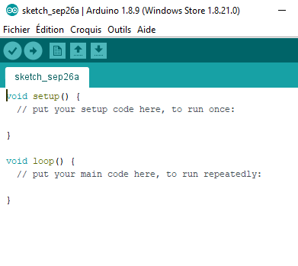
Arduino Studio
Présentation de l'outil
Principe de la compilation

Slide 5
Outils
Permet de débugger l'application
Moniteur série
Port
Type de carte
Téléversage

Slide 6
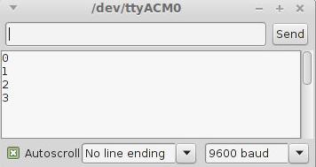
Hello World!
Mon premier programme
Permet de communiquer dans un premier temps avec Arduino Studio par le port série
Serial.begin(9600);
Serial.println("Hello World!")

Slide 7
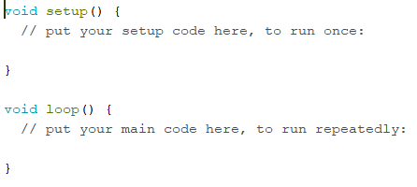
setup() et loop()
setup() est la première fonction appelée lors du démarrage de l'Arduino
loop() est appelé en boucle après setup()

Slide 8
Loop
La fonction loop() est exécuté une infinité de fois
setup()
loop()
loop() … loop()
L'intelligence du code se trouve dans cette fonction
Attention c'est très rapide, nécessité d'un delay

Slide 9
delay()
delay() permet d'effectuer une pause en milliseconde
delay(1000)
Pause de 1s
Quasi obligatoire dans un loop

Slide 10
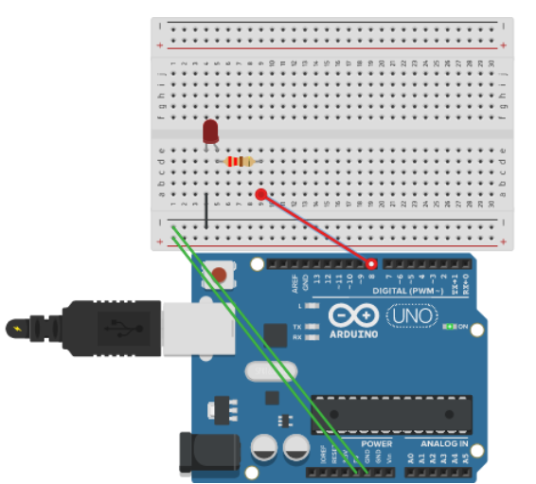
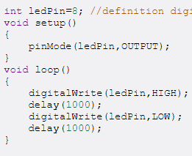
Blink
Le premier exemple

Slide 11
pinMode()
pinMode() permet de définir un port
pinMode(8, OUTPUT)
pinMode(7, INPUT)
pinMode(6, INPUT_PULLUP)
pinMode(5, INPUT_PULLDOWN)
pinMode(LED_BUILTIN, OUTPUT)

Slide 12
digitalRead et digitalWrite
digitalWrite(8, HIGH)
Envoie 5V sur le port numérique 8
Identique à digitalWrite(8, 1)
digitalWrite(8, LOW)
Envoie 0V sur le port numérique 8
Identique à digitalWrite(8, 0)
boolean val = digitalRead(8)
Lit la valeur du port numérique 8

Slide 13
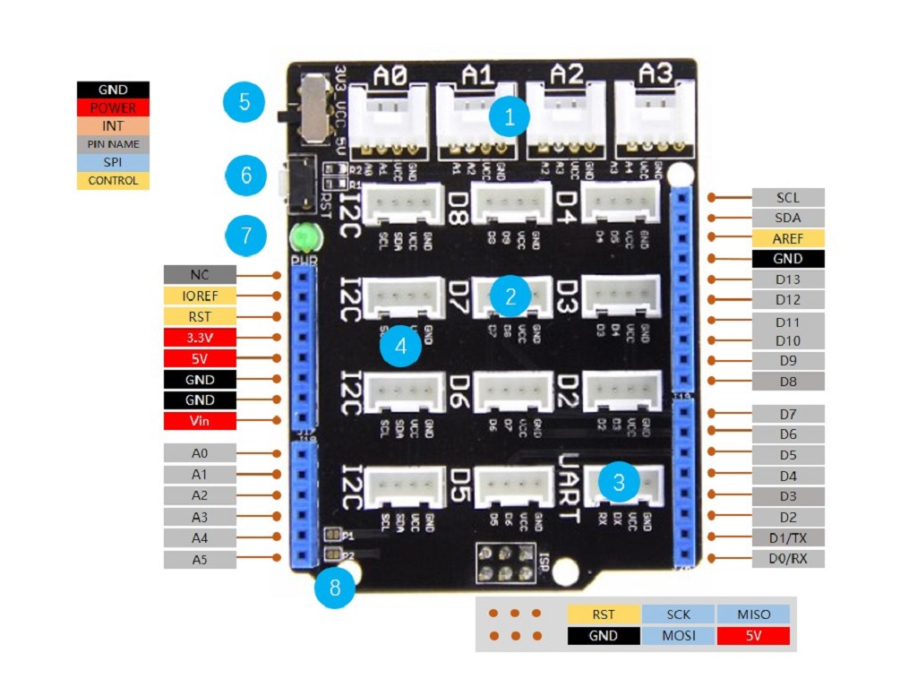
Grove
Permet de se passer de carte d'essai ou de soudure

Slide 14
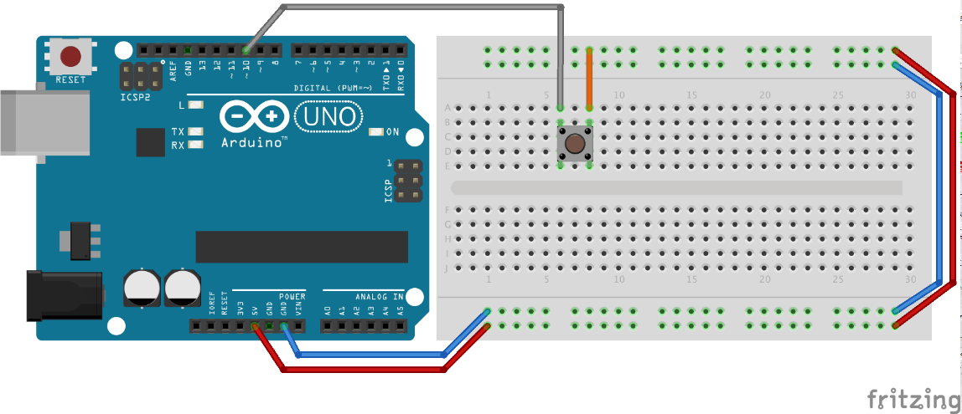
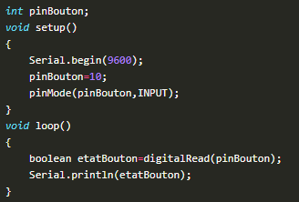
Bouton poussoir
Permet d'avoir une entrée numérique

Slide 15
TODO I/O
https://www.locoduino.org/spip.php?article57

Slide 16
Ports Analogiques
l'Arduino UNO possède 5 ports analogiques en input seulement
A0 à A4
Permet d'avoir une valeur analogique sur 10 bits
Entre 0 et 1024
0 correspond à 0V
1024 correspond à 5V
Par de port analogique en Output
Remplacé par des PWM

Slide 17
Lecture Analogique
Les ports analogiques permettent de lire et écrire dans un range 10 bits
Par exemple le potentiomètre
0 => 0°, 1023 => 300°, 512 => 150°
Le problème de la conversion se pose alors
Les capteurs ont souvent une conversion linéaire
Par exemple la température est sur 9 bits
AnalogRead(A0)
Lit une donnée analogique sur le pin analogique 0
AnalogWrite(A1) : non compatible UNO
Ecrit une donnée analogique sur le pin analogique 1

Slide 18
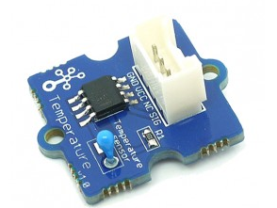
Le capteur de température
Convertit une température entre 0 et 5V
int a = analogRead(pinTempSensor);
Serial.print("Analog =");
Pour convertir la tension en température (K°) une conversion linéaire est disponible
float R = 1023.0/a-1.0;
R = R0*R;
float kelvin= 1.0/(log(R/R0)/B+1/298.15)
Pour convertir en d° il suffit de retrancher 273.15

Slide 19
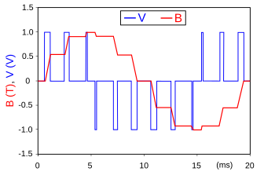
WPM
Pulse With Modulation
Permet de reproduire un signal analogique avec du numérique
Les ports sont préfixés par ~
Sur Arduino UNO les pins PWM sont 3,5,6,9,10
5 et 6 sont à 980Hz, les autres à 490Hz

Slide 20
Fading sur Led
Les LED peuvent être branchées sur une sortie PWM
Une sortie à 2.5V permet d'avoir une luminosité à 50%
Exemple
val = analogRead(analogPin);
analogWrite(ledPin, val );
Permet d'adapter l'intensité de la LED à un potentiomètre

Slide 21
Boucle for
La boucle for permet de boucler sur des valeurs
Exemple le fading led
void loop() { for(i = 0; i < 255; i++) { analogWrite(LED, i); delay(10); } for(i = 255; i > 0; i--) { analogWrite(LED, i); delay(10); } }

Slide 22
Bus I2C
I2C (Inter-Integrated Circuit) est un bus informatique qui a émergé de la « guerre des standards » lancée par les acteurs du monde électronique
Conçu par Philips pour les applications de domotique et d’électronique domestique, il permet de relier facilement un microprocesseur et différents circuits, notamment ceux d’un téléviseur moderne : récepteur de la télécommande, réglages des amplificateurs basses fréquences, tuner, horloge, …

Slide 23
Librairie
Les librairies Arduino permettent d'avoir des extension C++ par des librairies
Se télécharge via Arduino Studio
Ou se dezippe dans le répertoire libraries
import obligatoire
Gestion de l'I2C
Librairie Wire

Slide 24
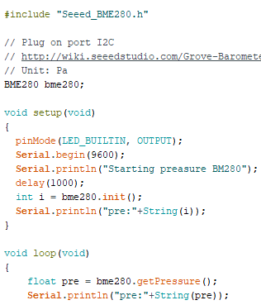
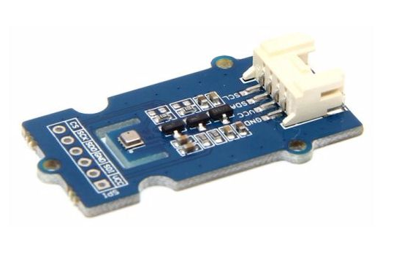
Capteur de pression I2C
BM280 est un capteur de pression I2C
Librairie Grove_BME280, inclut Wire

Slide 25
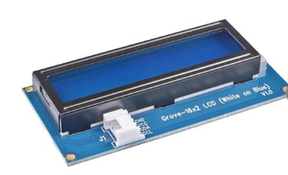
Ecran LCD
#include <Wire.h>
#include "rgb_lcd.h"
rgb_lcd lcd;
lcd.begin(16, 2);
lcd.setRGB(0, 0, 255);
lcd.print("Hello World!");

